Slide 1


Crashcrawler
——基于eBPF的Linux崩溃崩溃收集及崩溃日志生成组件

Slide 2


内容提要
一、基本信息
二、项目设计与实现
三、效果展现与创新
四、总结与未来展望

Slide 3

一、
基本信息
Basic Information
1.参赛基本信息
学校 | 中山大学
学院 | 计算机学院
专业 | 计算机科学与技术
成员信息 | 付恒宇 | 大二 | 2941845883@qq.com
 | 洪瑞鹏 | 大二 | hrpccs@foxmail.com
 | 唐喆 | 大二 | tangzh33@mail2.sysu.edu.cn
选题 | proj160
作品名称 | CrashCrawler
指导老师 | 吉圣杰，陈鹏飞

Slide 4
一、
基本信息
Basic Information
项目开发进度
正确拦截异常退出的进程（已完成）
在进程资源被回收前把进程的重要信息读取（与进程相关的由eBPF读取）
backtrace（已完成）：将用户态和内核态的调用栈（地址，符号名+偏移量）完整打印
引发崩溃的信号（已完成）
软件包版本与软件包依赖（基本完成）
硬件架构与操作系统版本信息（已完成）
更多崩溃进程信息（已完成）：如包括程序的工作集大小和限制（rss），调度策略，调度
优先级，运行时间等等。
分析收集到的崩溃信息，生成崩溃报告（完成）
开发自动化测试脚本（完成）

Slide 5
内容提要
一、基本信息
二、项目设计与实现
三、效果展现与创新
四、总结与未来展望

Slide 6
二、
项目设计与实现
Design and Implementation
1. 设计思路与方案选取
core dump机制（不采用）
Linux提供的core dump机制是一种静态的进程状态收集机制
只对当前shell且由该shell启动的进程有效
结论：core dump机制并不适合本题场景，更适合在debug某个特定程序时提供内存
镜像进行debug。
内核追踪机制（采用）
Linux操作系统为我们提供了tracepoint，kprobe，uprobe等机制
对操作系统全局的进程都有效
有ftrace，perf等工具可以提供内核追踪的封装好的工具
Notes:
按时换届交接

Slide 7
二、
项目设计与实现
Design and Implementation
1. 设计思路与方案选取——LKM和eBPF对比
维度 | Linux 内核模块 | eBPF
kprobes/tracepoints | 支持 | 支持
安全性 | 可能引入安全漏洞或导致内核 Panic | 通过验证器进行检查，可以保障内核安全
内核函数 | 可以调用内核函数 | 只能通过 BPF Helper 函数调用
编译性 | 需要编译内核 | 不需要编译内核，引入头文件即可
运行 | 基于相同内核运行 | 基于稳定 ABI 的 BPF 程序可以编译一次，各处运行
与应用程序交互 | 打印日志或文件 | 通过 perf_event 或 map 结构
数据结构丰富性 | 一般 | 丰富
入门门槛 | 高 | 低
升级 | 需要卸载和加载，可能导致处理流程中断 | 原子替换升级，不会造成处理流程中断
内核内置 | 视情况而定 | 内核内置支持
Notes:
按时换届交接

Slide 8
二、
项目设计与实现
Design and Implementation
1. 设计思路与方案选取——eBPF挂载点
对于我们想要监控的do_exit()函数，我们找到了几个可供检测的点：
sched_process_exit (tracepoint)
在do_exit()函数内部静态插入的监测点
在do_exit函数运行到静态插入点时触发
do_exit (kprobe)
在/sys/kernel/debug/tracing/available_filter_functions里可以找到，
说明这是我们可以用kprobe检测的函数
在进入do_exit函数时触发
sys_enter_exit(tracepoint)
进入sys_exit系统调用（是对do_exit()函数封装的系统调用接口）
进入sys_exit系统调用时触发
Notes:
按时换届交接

Slide 9
二、
项目设计与实现
Design and Implementation
1. 设计思路与方案选取——eBPF挂载点选取过程
挂载点的选取主要考虑：
能否在所有进程退出时都触发
能否在触发时，我们想要读取的进程信息对应得进程资源还没有被操作系统释放
选取了利用kprobe机制来追踪do_exit()
不选另外两个原因
sched_process_exit在do_exit()内核源码里面插入的地方在exit_mm函数（释放进程占有内存的函数）的后面，所以没办法读取进程占有内存里面的一些信息。
sys_enter_exit则是在用户态执行sys_exit系统调用时才会触发，但是很多进程退出不是显式地调用该系统调用，所以不太适合本场景，经测试也发现这个挂载点和kprobe的do_exit入口处的挂载点触发条件不同。
Notes:
按时换届交接

Slide 10
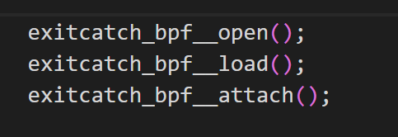
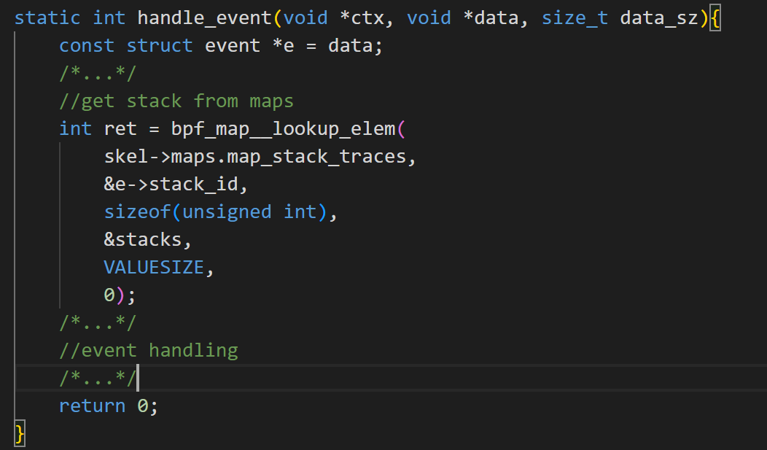
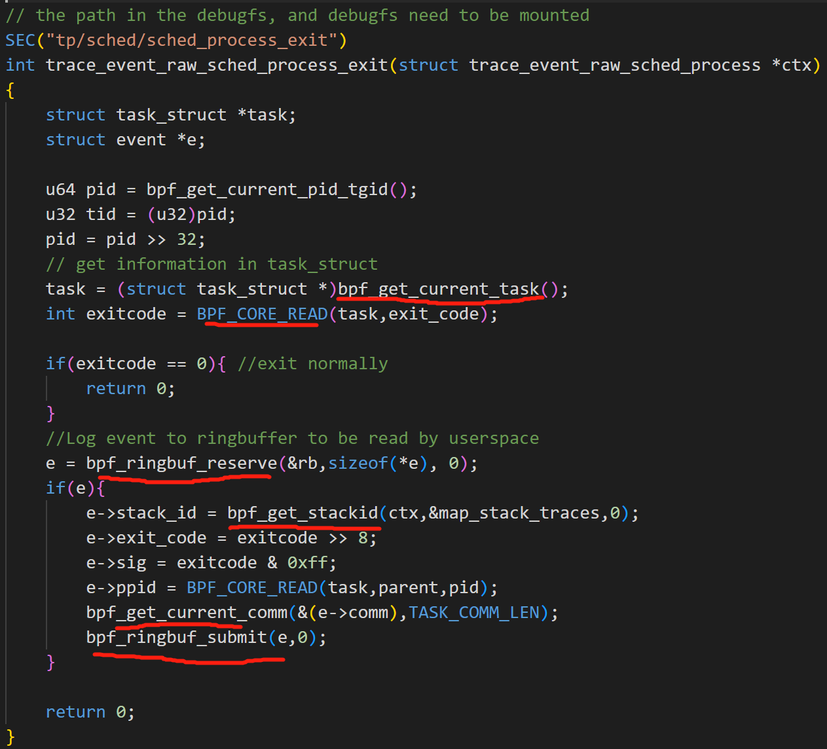
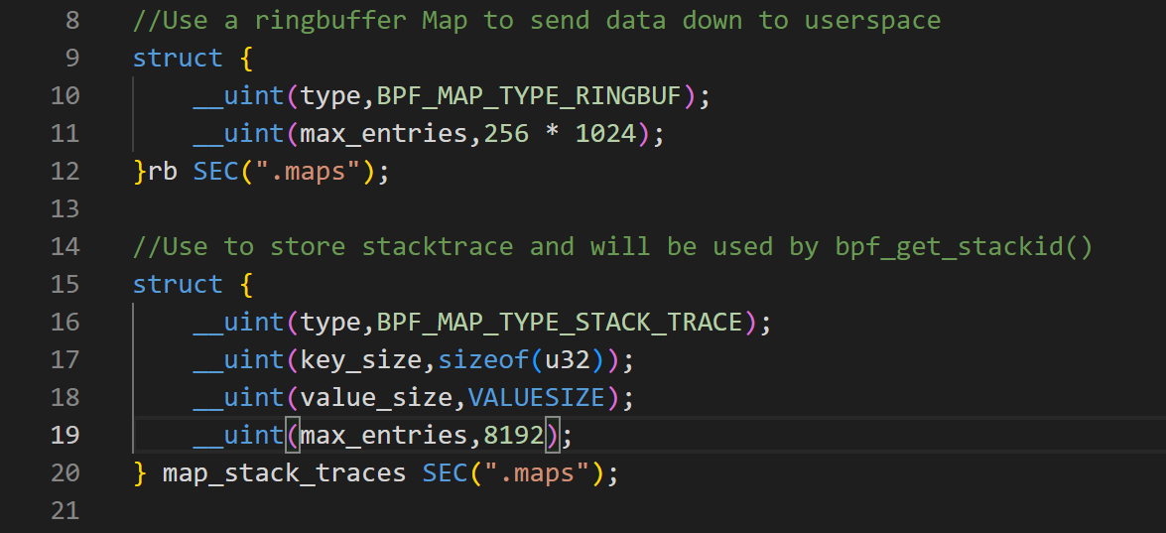
二、
项目设计与实现
Design and Implementation
组件部署阶段
进程崩溃信息收集
信息整合与处理
加载eBPF程序
从perf event或ringbuffer中获取信息
用户态
Helper Function
kprobe_do_exit
内核态
挂载点触发bpf程序
eBPF功能强，安全，但难移植
可移植版本分发
BPF maps
存储数据
用户程序与内核交换数据
Libbpf + CO-RE
BTFGen + BTFHub
BPF程序 过滤，追踪内核数据
Notes:
原型图与总结

Slide 11
二、
项目设计与实现
Design and Implementation
2. 崩溃报告生成与持久化保存崩溃信息
崩溃报告
我们的理解：我们收集内核中崩溃信息，将其一种结构化的易读形式展现给使用者
这种结构化的信息汇总本身就是一份报告，报告内容包括：
进程基本信息，如：崩溃时间（日期+时间），崩溃指令，崩溃进程信号，PID等
进程时间报告，如：当前主进程分别在用户态和内核态的执行时间，子进程在用户态和内核态的执行时间等；
进程调度报告，如：进程各种调度策略下的调度优先级，进程创建的子进程数，进程崩溃前所在CPU等；
进程内存报告，如：进程各段大小（代码段，BSS段), 进程RSS大小以及RSS限制，还有不同种类的页错误报告等；
崩溃进程的栈追踪（用户态和内核态的调度栈）和线程的动态依赖库追踪。在组织文件输出格式时，我们参考了Linux中信息展现形式，对于动态依赖库信息展示格式，我们采取了类似/proc/<pid>/maps的格式展示对应信息，旨在让使用者快速熟悉信息内容。
持久化保存崩溃信息
将以上终端打印出来的信息，同时存入一份副本到自定义的Log文件夹中；
Notes:
按时换届交接

Slide 12
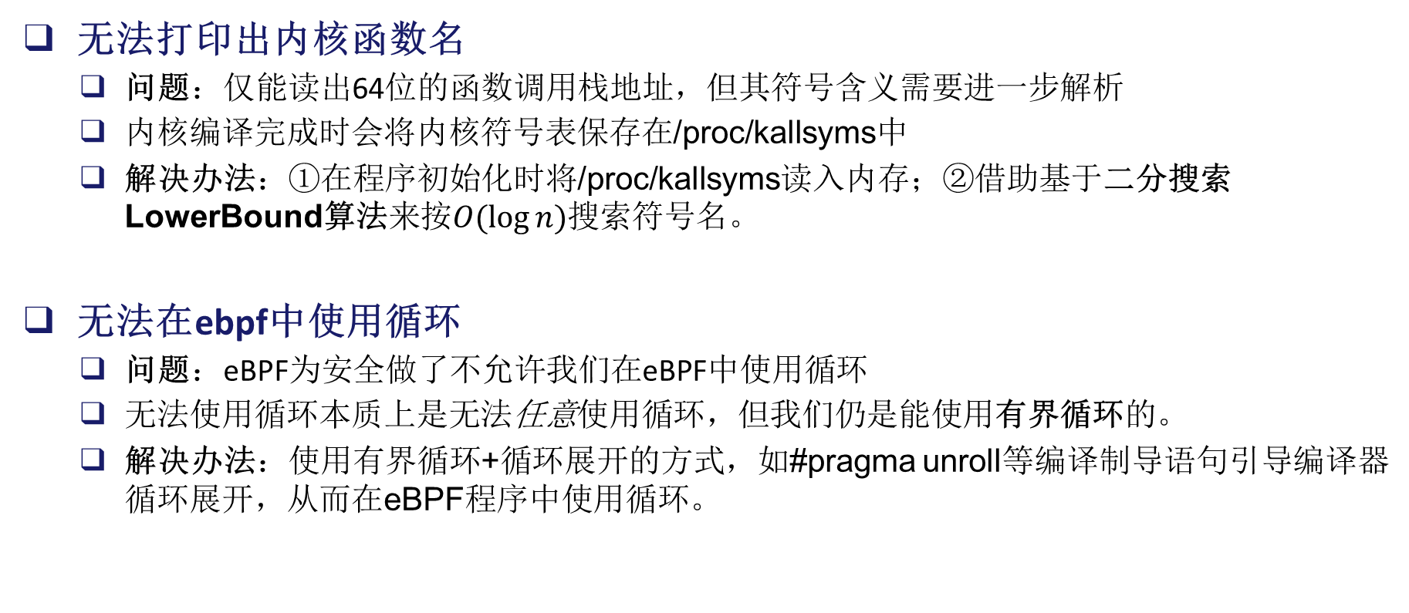
二、
项目设计与实现
Design and Implementation
3. 遇到困难与解决办法
无法打印出内核函数名
问题：仅能读出64位的函数调用栈地址，但其符号含义需要进一步解析
内核编译完成时会将内核符号表保存在/proc/kallsyms中
解决办法：①在程序初始化时将/proc/kallsyms读入内存；②借助基于二分搜索LowerBound算法来按$O(log⁡n)搜索$符号名。
无法在ebpf中使用循环
问题：eBPF为安全做了不允许我们在eBPF中使用循环
无法使用循环本质上是无法任意使用循环，但我们仍是能使用有界循环的。
解决办法：使用有界循环+循环展开的方式，如#pragma unroll等编译制导语句引导编译器循环展开，从而在eBPF程序中使用循环。
Notes:
按时换届交接

Slide 13
二、
项目设计与实现
Design and Implementation
3. 遇到困难与解决办法
无法解析动态库路径名
问题：类似第一点的困难。eBPF在挂载点读出的信息仅仅是数字构成的内存地址，并无符号名。
对于虚拟内存映射链表的每一项vm_area_struct都代表了该进程地址空间的一段，通过循环读取链表，我们可以从中读出映射到进程地址空间中的动态库。
解决办法：受/proc/<pid>/maps下实现机制的启发，我们通过读进程结构体task_struct 中的 mm_struct里面管理虚拟内存映射的链表vm_area_struct* 即task->mm->mmap来读取进程每一段。
参考内核源码，通过固定次数的迭代循环读取链表,我们成功读取动态库的路径。
Notes:
按时换届交接

Slide 14
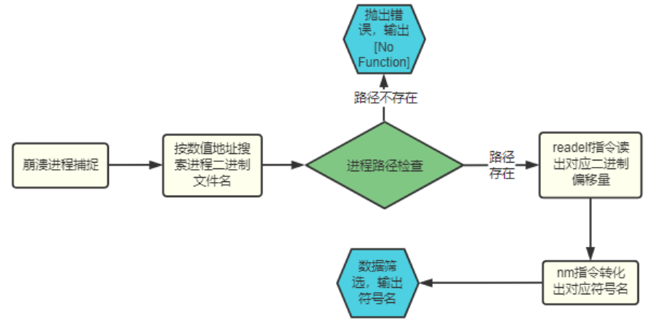
二、
项目设计与实现
Design and Implementation
3. 遇到困难与解决办法
无法得到用户态调用栈符号名
问题：是第一点困难的进阶版：相同的是我们均只有简单的地址，没有对应的符号名； 更难的是内核符号表在内核编译的时候已经维护好，我们只需正确的读出即可；但用户态调用栈对应的二进制包大多不带调试信息，没有明确的符号表可以查询。
资料查询与比较：
1、参考python和Java：均由虚拟机维护好了调用函数栈与符号名，难以复用；
2、参考glibc源码： backtrace_symbols等函数只能是程序自己调用自己解析。由于崩溃进程资源已被释放，我们在用户侧bpf程序是无法获取内存中关于崩溃进程elf加载的信息的。所以我们需要另辟蹊径。
解决办法：
首先，利用Linux的Bash命令nm，readelf解析目标文件；
其次使用grep/awk实现数据筛选，组成形如nm -n -D -C /usr/bin/bash | awk ‘$2==“t” || $2==“T”{print $1, $3}的指令完成解析。
Notes:
按时换届交接

Slide 15
二、
项目设计与实现
Design and Implementation
3. 遇到困难与解决办法
eBPF存在限制导致动态库读取不全
问题：eBPF程序的最大指令数和加载eBPF程序时的verifier的本身性能问题限制了我们读取内存映射段链表的最大循环次数，导致动态库读取不全，进而影响用户调用栈的函数名解析。
解决办法：
减少循环内分支数，进而减少verifier在验证程序时需要记录的状态数，从而可以支持更大的循环次数。
简化循环内的读取数据的逻辑，保留一些关键的信息，使得每一层循环的指令数更少，总而支持更大循环次数。
把循环体内的读取数据代码逻辑划分成独立的数部份，各自分到一个eBPF程序形成数个循环，然后通过bpf_tail_call辅助函数按序跳转执行，达到突破eBPF指令限制的目的。
Notes:
按时换届交接

Slide 16
内容提要
一、基本信息
二、项目设计与实现
三、效果展现与创新
四、总结与未来展望

Slide 17
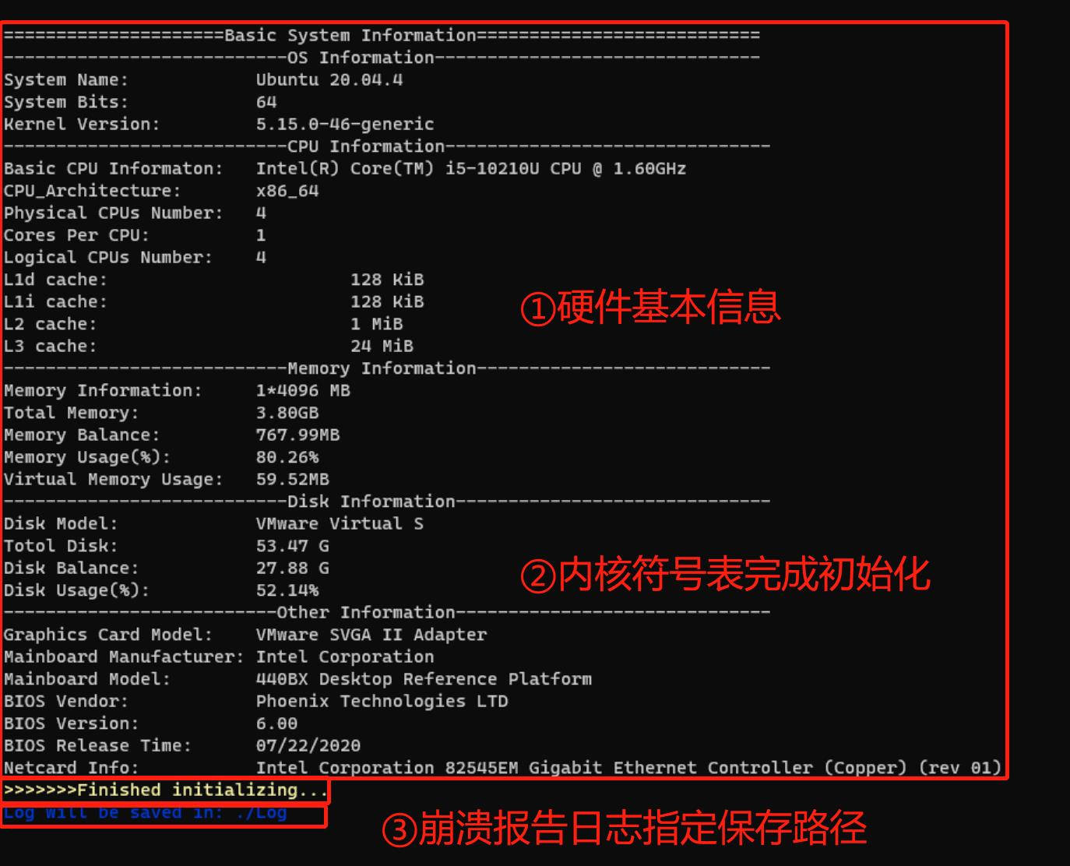
三、
效果展现与创新
Result and Innovation
结果展现——启动页面
Notes:
按时换届交接

Slide 18
三、
效果展现与创新
Result and Innovation
结果展现——普通错误退出
Notes:
按时换届交接

Slide 19
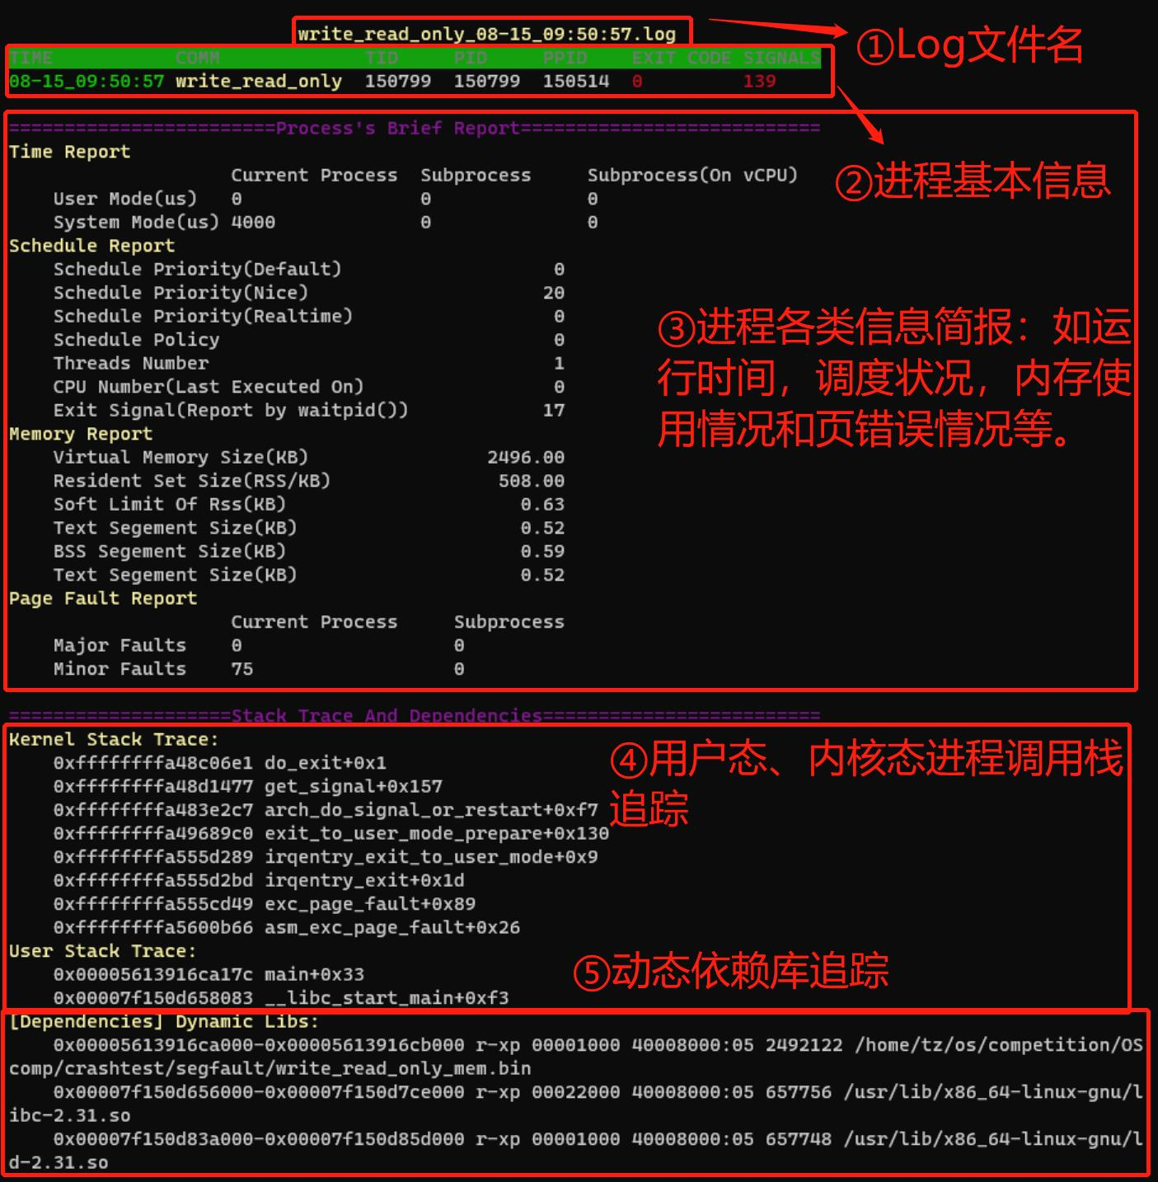
三、
效果展现与创新
Result and Innovation
结果展现——普通错误退出
Notes:
按时换届交接

Slide 20
三、
效果展现与创新
Result and Innovation
结果展现——多线程崩溃
Notes:
按时换届交接

Slide 21
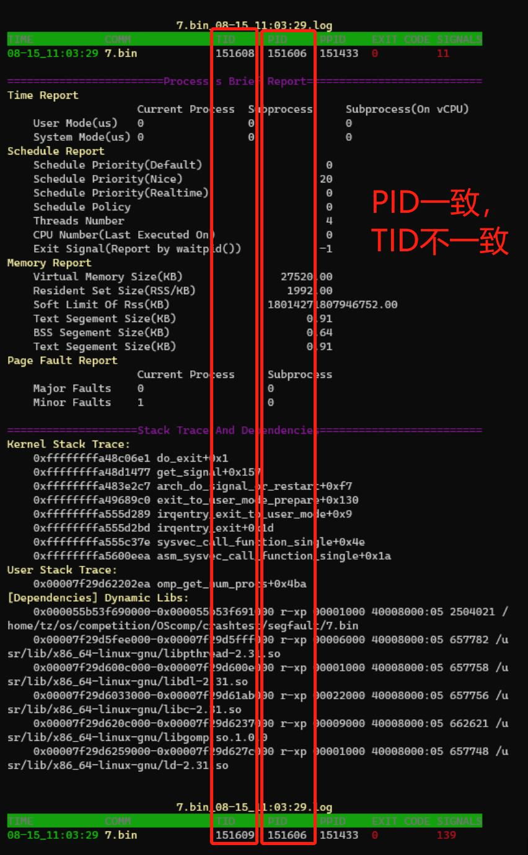
三、
效果展现与创新
Result and Innovation
结果展现——多线程崩溃
Notes:
按时换届交接

Slide 22
三、
效果展现与创新
Result and Innovation
结果展现——自动化测试脚本
Notes:
按时换届交接

Slide 23
三、
效果展现与创新
Result and Innovation
创新点
eBPF进行内核追踪
安全，不会导致内核panic
功能性强，我们可以利用bpf_probe_read_kernel这些bpf_helper函数读取到进程甚至内核的几乎所有信息
是触发式的，操作系统全局的进程都可以触发，并且能够看到该进程崩溃瞬间所有的信息。
这相较于我们在用户态利用周期扫描式的执行ldd,cat /proc/<pid>/maps,strace等指令，显然在获取进程信息上更便利与准确、也不会发生因为扫描周期不够小，导致无法追踪一些刚创建就崩溃的进程、更不会出现周期扫描导致的资源浪费。
灵活解决eBPF带来的问题
尽管eBPF程序在代码实现上不太灵活，但是总是有办法通过bpf_helper来实现目的
我们可以仿照该部分的内核源码，利用eBPF来实现简化逻辑的版本
这些简化逻辑版本的实现本质上是用空间换取安全性，比如遍历链表读取信息需要预留固定个数的固定长度的缓冲区等。
Notes:
按时换届交接

Slide 24
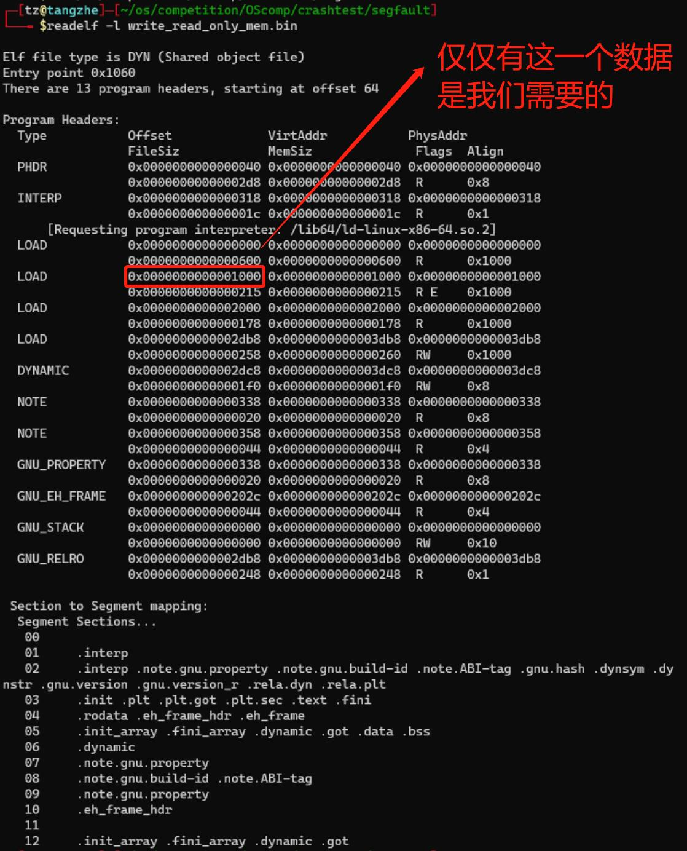

三、
效果展现与创新
Result and Innovation
创新点
合理使用Bash脚本与Bash指令
数据获取与筛选
本项目中使用了readelf指令来获取偏移量。但指令执行结果非常繁杂，我们要的只是其中一个数字，但是有许多冗余输出。
在使用`awk/grep`强大的工能筛选后，我们借助指令readelf -l /usr/bin/bash | awk ‘$4==“E”{print x};{x=$2}’读出想要的数据，极大便利了我们的IO操作。
自动化评测脚本
本次实验由于是崩溃进程的检测，我们构造了大量不同类型的崩溃和Runtime Error测试应用性能，我们构造不同类型的崩溃。
由于数量太多，每次编译+运行操作十分冗杂。
为了方便测试，也为了方便展示，我们使用了Bash指令将测试过程自动化，
Notes:
按时换届交接

Slide 25
内容提要
一、基本信息
二、项目设计与实现
三、效果展现与创新
四、总结与未来展望

Slide 26
四、
总结与未来展望
Conclusion And Future Work
1. 收获
对git版本管理工具的使用更加熟练。
熟悉了linux系统编程，学会使用更多linux命令与编写Shell脚本。
逐渐入门eBPF新技术。
查阅了大量Linux源码，掌握了模仿与改造源码的能力。
从do_exit()管中窥豹，我们对整个现代的操作系统的运行有了更深的了解。
Notes:
按时换届交接

Slide 27
四、
总结与未来展望
Conclusion And Future Work
2. 展望——未来实现
增强通用性
目前eBPF程序只能在x86架构的默认配置的linux操作系统上很好的运行，以后可以为更多不同架构适配。
突破eBPF指令数上限
采用bpf_tail_call辅助函数，突破eBPF指令数限制，获取更大循环次数，使得我们的组件更为实用。
升级为性能调优工具
利用CrashCrawler事件触发型的特性，我们可以向内核中加入我们的内核函数，使得用户可以在程序中插入检测点，使得：①方便对毫秒级生命线程的监控；②指令级精确获取进程信息，帮助使用者获得内核尺度的信息。
性能优化
将大量使用的bash指令换回为C代码，提升效率；
利用多处理器特性，同时优化数据结构，提升查询效率。
Notes:
按时换届交接

Slide 28
四、
总结与未来展望
Conclusion And Future Work
3. 致谢
感谢中山大学陈鹏飞老师大力支持与详实指导，
感谢2022全国大学生计算机系统能力大赛操作系统设计大赛与吉圣杰老师为我们提供一个合适的赛题和一个施展才华的平台。
Notes:
按时换届交接

Slide 29

THANKS
谢谢大家!
Notes:
公众号壹课

